Slide 1
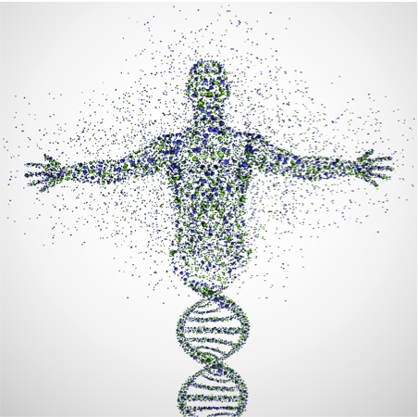
Vnútorné vplyvy na ľudské zdravie

Slide 2

Na zdravie človeka vplývajú:
Vonkajšie faktory
Vnútorné
faktory
(najmä dedičné)

Slide 3
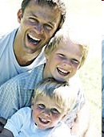

Dedičnosť
Nájdi na obrázkoch rovnaké a odlišné znaky

Slide 4
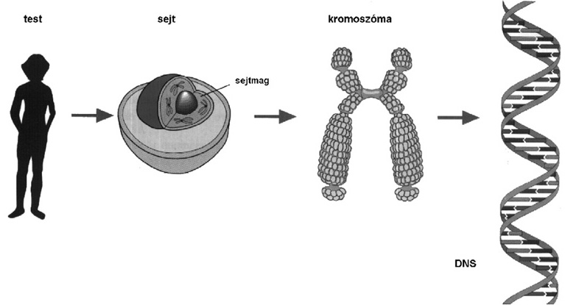
Gén

Slide 5
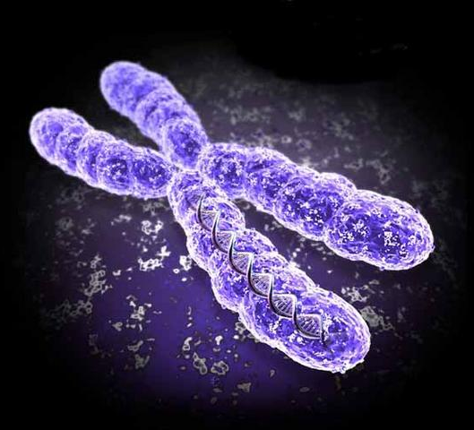
Chromozóm
Je vláknitý útvar
V jadre bunky
Tvorí ho bielkovina a DNA

Slide 6
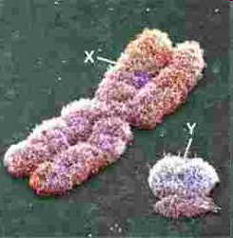
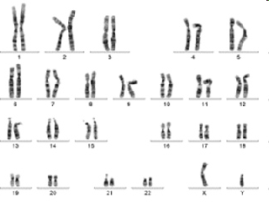
Pohlavné chromozómy
Ženy majú XX
Muži majú XY

Slide 7
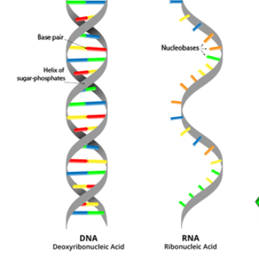
Nukleová kyselina
Zložitá látka

Slide 8
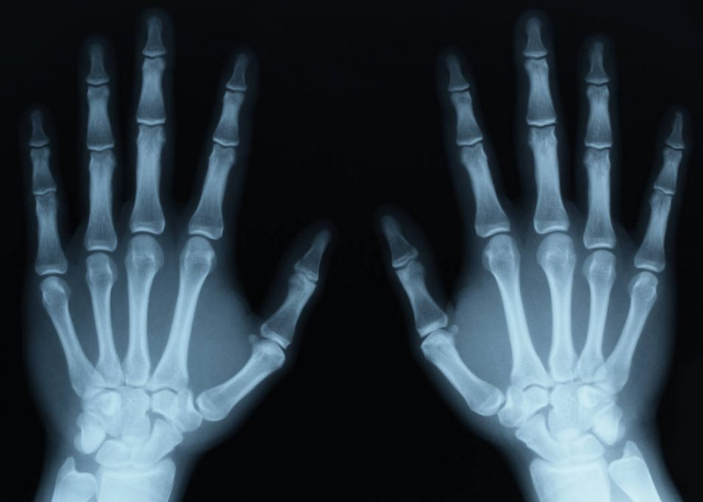
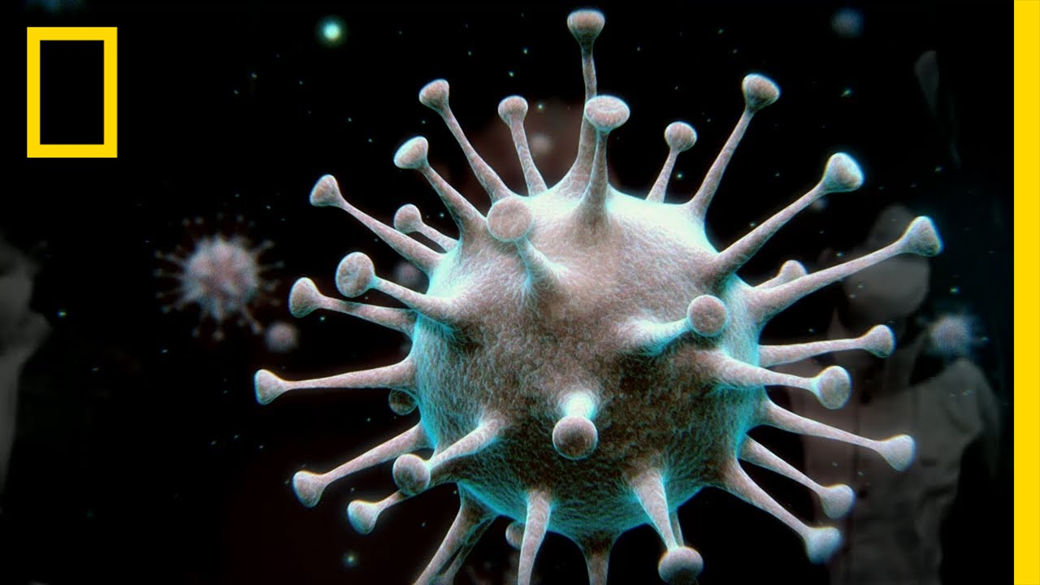
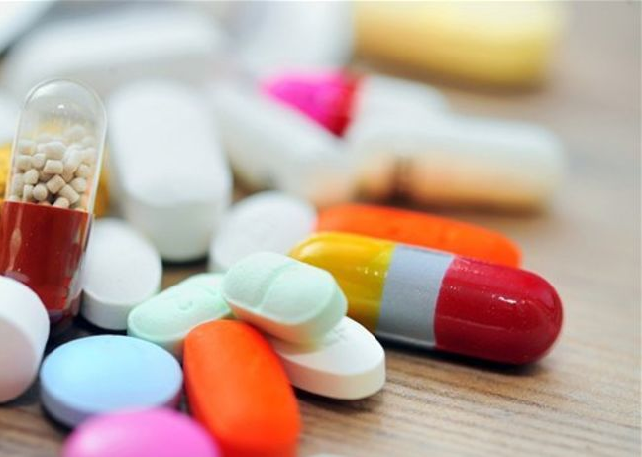
Zmeny vonkajšieho prostredia
Napr. rádioaktívne žiarenie, toxické látky, vírusy, lieky
Môžu spôsobiť zmeny v génoch a vznik dedičných chorôb

Slide 9
Dedičné choroby

Slide 10
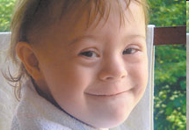
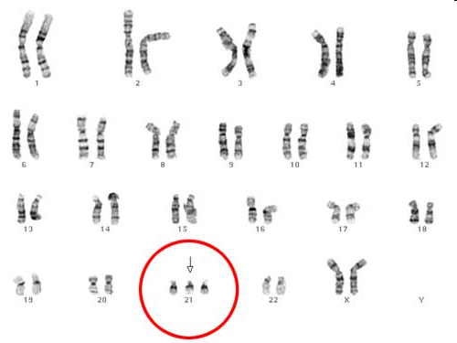
Downov syndróm
mentálna porucha

Slide 11
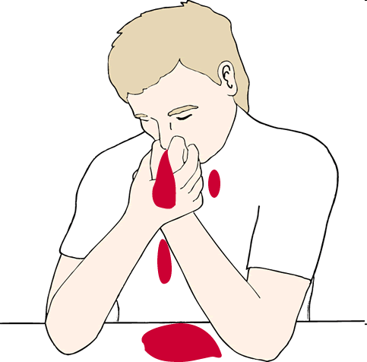
Hemofília
Nedostatočná zrážanlivosť krvi

Slide 12
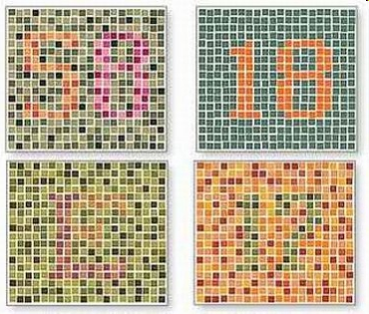
Farbosleposť
Porucha farebného videnia(najčastejšie červená a zelená farba)
Urobte si test farbosleposti

Slide 13
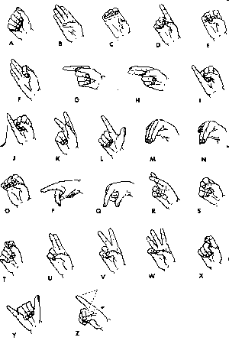
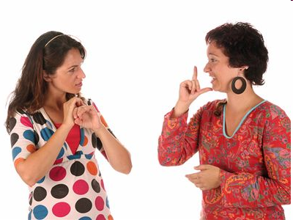
Hluchonemosť
Vrodená hluchota a nevyvinutá reč
Posunková reč

Slide 14
Iné dedičné choroby
choroby srdca,
kože,
alergie,
cukrovka,
obezita,
cystická fibróza,
senná nádcha,
rakovina,
rázštep pery a podnebia, ap.

Slide 15
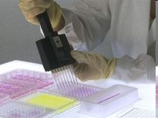
Genetické poradne
Zisťujú riziko výskytu dedičných chorôb

Slide 16
Zaujímavosť - dvojčatá
Jednovaječné (identické) dvojčatá majú rovnakú DNA preto vyzerajú úplne rovnako. Identické dvojčatá sa rodia z toho istého vajíčka, ktoré sa po oplodnení po čase rozdelí na dve časti. Sú to vlastne dve polovice toho istého vajíčka. Môže sa počas vývoja stať, že jedno z dvojčiat bude chudšie ako to druhé, napríklad preto že sa mu dostávalo menej živín ako tomu druhému. Rodia sa iba ako dvaja chlapci, alebo ako dve dievčatá.
Dvojvaječné dvojčatá boli splodené v ten istý okamih, ale pochádzajú z dvoch odlišných vajíčok, ktoré boli oplodnené dvoma rôznymi spermiami. V tomto prípade si súrodenci nemusia byť až tak podobní ako jednovaječné dvojčatá. Zväčša potom vyzerajú ako bežní súrodenci. Iba pri dvojvaječných dvojčatách je možné aby bolo jedno dieťa mužského a jedno dievčenského pohlavia.

Slide 17
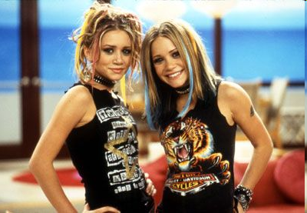
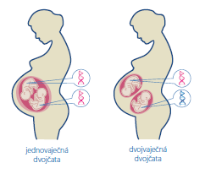
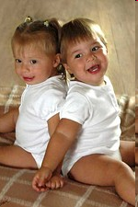
Dvojčatá

Slide 18
Klonovanie
Zo ženského vajíčka sa odstráni jadro a dá sa tam malá bunka z niekoho, kto má byť naklonovaný. Vajíčko sa vloží do maternice niektorej ženy a narodí sa identický človek ku tomu človeku, ktorého bunka bola použitá.
Týmto by sme dosiahli dvoch, rovnako genetických ľudí, no len výzorom.
Ten človek, ktorý by bol naklonovaný, by nikdy nezdedil tie schopnosti ktoré má jeho identický klon.
Preto aj o jednovaječných dvojčatách vieme, že sú biologicky podobné, ale duševne vyrastie každé dvojča úplne ináč.
Takže sa nám klonovanie moc nevyplatí, pretože nemá veľký význam a na druhej strane je aj nebezpečné.
Hovorí sa, že ak staršiu bunku naklonujeme, tak klon bude síce malé dieťa, ale bude náchylné na veľa rôznych chorôb, pretože bude mať vlastnosti staršej bunky z ktorej bolo vyklonované.
Ak chceme vyklonovať jedinca, potrebujeme na to oplodniť asi sto ľudských vajíčok, kým sa jeden klon podarí, Tých sto znetvorených, živých jedincov je treba ale zlikvidovať a to je u ľudí nemožné.
Ak by malo aj klonovanie v budúcnosti význam, už by boli potrebné iba ženy. Muži by sa stali zbytočnými, čo by znamenalo rozpad rodín. Rodina by pozostávala iba z matky a jej geneticky identického dieťaťa.
Reálne zostalo už len klonovanie zvierat. Je možné vyklonovať kravy s vysokou produkciou mlieka alebo s veľkým prírastkom mäsa. No u ľudí je klonovanie neetické. Na tom sa zhodla veľká väčšina vedcov. Tvrdia, že klonovanie reprodukčné ako aj terapeutické ohrozuje ľudskú civilizáciu. Pokiaľ ide o reprodukčné klonovanie, tak sa väčšina odborníkov zhodla, že by sa to malo zakázať.

Slide 19
Zdroje
http://www.sandoz.sk/foto/resized/1686.jpg
http://img.diva.sk/stories/Deti/stastna_rodinka_2.jpg
http://www.1sg.sk/www/data/01/projekty/2008_2009/innovators/vplyv_prostredia_na_dedicnost/1191770258_bunka.jpg
http://www.1sg.sk/www/data/01/projekty/2008_2009/innovators/vplyv_prostredia_na_dedicnost/dvojcata.html
http://www.1sg.sk/www/data/01/projekty/2008_2009/innovators/vplyv_prostredia_na_dedicnost/klonovanie.html
http://hakkas.us/gallery/dna_mutation.gif
http://www.freewebs.com/reidctl1799h/DNA-of-life.jpg
http://img.blesk.cz/static/old_abc/imgdb/original/phpLlRS8g.jpg
http://www.osel.cz/_popisky/126_/s_1263731783.jpg
http://www.gest.cz/img/if_crm_ivf3b.jpg
http://writergrasshopper.files.wordpress.com/2011/03/karyotype-down-syndrome.jpg
http://www.nasarodina.sk/magazin/images/down.jpg
http://www.fiocruz.br/biosseguranca/Bis/infantil/hemofilia2.gif
http://i.pravda.sk/09/111/skcl/P292f048e_posunok.jpg
http://img.aktualne.centrum.cz/86/63/866331-geneticky-test.jpg
http://www.genomac.cz/cz/image/200908131418_dvojcata.png
http://nd01.jxs.cz/767/289/98fc5a2c2c_301567_o2.jpg
http://www.mamicka.sk/images/e1bd8e7bdaf95e6d5e99972d6ac4838a

